Slide 1
A REVISED AIRWAY EPITHELIAL HIERARCHY INCLUDES CFTR-EXPRESSING IONOCYTES
Journal Club: articolo 1
Gruppo 1:
Laura Bettini
Fabio Bricalli
Giulia Bonvini

Slide 2
INTRODUZIONE
In questo lavoro sono state combinate diverse tecniche per studiare la composizione cellulare e l’organizzazione gerarchica dell’epitelio delle vie respiratorie.
Tra i risultati più rilevanti riportiamo:
Identificazione di un nuovo tipo cellulare raro, lo ionocita polmonare;
Identificazione di strutture ad alto turnover, chiamate hillocks;
Identificazione di nuove sottoclassi di cellule a ciuffo (tuft cells) e caliciformi (globet);
Dimostrazione che le cellule neuroendocrine, le tuft cells, gli ionociti e le club cell si differenziano dalle cellule basali.

Slide 3
MATERIALI E METODI
Per monitorare la generazione di tipi cellulari differenziati è stata sviluppata la tecnica Pulse Seq, un nuovo saggio che accoppia scRNA-seq e traccia la linea genetica in vivo nel tempo.
Le altre tecniche utilizzate sono state:
Immunofluorescenza e microscopia
FACS
qRT-PCR
FISH

Slide 4
Materiali e metodi
Il sequenziamento dell’RNA di singole cellule permette l’analisi approfondita dell’espressione genica: tutte le cellule hanno lo stesso materiale genetico, ma le informazioni contenute nel loro trascrittoma riflettono l’attività unica di un solo sottoinsieme di geni. Questa metodica prevede l’isolamento e la cattura unicellulare (FACS), la lisi cellulare, la trascrizione inversa e l’amplificazione dei cDNA (qRT-PCR). I cDNA così ottenuti e amplificati vengono poi sequenziati con metodiche NGS.
Durante l’esperimento sono stati utilizzati due diversi approcci di scRNA-seq: il primo basato su piastre e il secondo su droplets.
Le scoperte che utilizzano questi approcci single cell possono essere influenzate dal fatto che le cellule devono essere isolate dal tessuto e analizzate lontano dal loro compartimento fisiologico: per questo, il sequenziamento delle singole cellule viene spesso accoppiato alle analisi di lineage tracing in vivo, aggiungendo così dimensioni temporali e spaziali al sequenziamento.

Slide 5
Materiali e metodi
Per lineage tracing si intendono un insieme di metodi che permettono di seguire il destino delle singole cellule e della loro progenie. Gli esperimenti di lineage-tracing sono caratterizzati da una fase di etichettatura e una fase di mappatura del destino cellulare. Nella fase di etichettatura, la ricombinazione mediata dalla Cre viene solitamente utilizzata per attivare l'espressione di una proteina fluorescente. Nella fase di mappatura del destino, le cellule etichettate si dividono e si differenziano e le loro cellule figlie possono essere seguite per stabilire gerarchie di relazione di lignaggio.
La Cre ricombinasi è una sorta di forbice molecolare che taglia in corrispondenza di siti LoxP ed è sotto il controllo di un promotore dipendente dal tamoxifene. Nell’esperimento, il sistema Cre-loxP ha permesso di indurre l’excisione di un codone di stop e la successiva espressione di EGFP e tdTomato.

Slide 6
CORRELAZIONE TRA NUOVI TIPI CELLULARI E MALATTIE
Per effettuare questo tipo di studio, sono state utilizzate cellule epiteliali tracheali provenienti da topi wild-type e topi reporter di cellule ciliate Foxj1-GFP, le quali sono state sottoposte a due tecniche: massively-parallel droplet-based 3’ scRNA-seq and full-length scRNA-seq. Le cellule analizzate col primo metodo, 7193, sono state suddivise in sette cluster distinti e annotati in base all'espressione di geni marcatori noti.

Slide 7
I 7 CLUSTER CELLULARI
I sette cluster risultanti sono stati suddivisi in:
• Abbondanti: presenti in gran numero nell’epitelio respiratorio ovvero:
- Cellule basali (basal cells);
- Cellule ciliate (ciliated cells);
- Cellule a clava (club cells);
• Rare: presenti in numero di molto inferiore tra cui:
- Cellule caliciformi (goblet cells);
- Cellule neuroendocrine (NE);
- Cellule a ciuffo (tuft cells).
I 7 cluster cellulari e la regione dell’hillock

Slide 8
I CLUSTER DI CELLULE «ABBONDANTI»
BASAL CELLS → derivano dall'epitelio colonnare indifferenziato nelle vie aeree in via di sviluppo e devono il nome alla loro posizione. Si distribuiscono differentemente lungo le vie aeree, sono più abbondanti dove si ha diametro maggiore fino alla loro assenza nei bronchioli terminali.
CILIATED CELLS → possiedono ciglia che formano un rivestimento epiteliale. Mediante l’attività coordinata delle ciglia si crea una forza propulsiva per il trasporto del muco lungo le vie aeree. Questo meccanismo è fondamentale per il mantenimento dell'omeostasi polmonare tant’è che l'alterazione del trasporto mucociliare è tipica in pazienti con asma e fibrosi cistica.
CLUB CELLS → secretorie non ciliate e non mucose. Secernono proteine che contribuiscono al fluido di rivestimento epiteliale delle vie aeree e fungono progenitrici per le cellule epiteliali ciliate e secretorie. Nel topo, sono la tipologia secretoria principale presente in tutte le vie aeree. Al contrario, nell’uomo sono predominanti nei bronchioli terminali, qui in condizioni fisiologiche costituiscono circa il 9% della popolazione totale di cellule epiteliali delle vie aeree.

Slide 9
I CLUSTER DI CELLULE «RARI»
TUFT CELLS → ciuffo si riferisce ai microvilli che sporgono dalle cellule e sono rivolti verso il lume delle viee aeree. Si tratta di cellule chemiosensibili che sono in grado di modulare la risposta neurale ed immunitaria. Nelle vie aeree assumono una forma cubica mentre nelle zone intestinali hanno una forma cilindrica.
GOBLET CELLS → queste cellule secernono mucine, componenti significative del muco. Si trovano nelle vie respiratorie e gastrointestinali; in entrambi i casi la secrezione lubrifica e protegge il rivestimento epiteliale esterno. Nelle vie aeree, l‘apice sporge nel lume così da reagire rapidamente a danni cronici o inalazioni di corpi estranei (le mucine sono responsabili dell'intrappolamento e del trasporto di allergeni, particelle e microrganismi inalati).
NEUROENDOCRINE CELLS → nel sangue circolano ormoni che controllano svariati fattori. Questi sono secreti da cellule in varie ghiandole, come ipofisi, pancreas o tiroide. Il sistema neuroendocrino racchiude tutte queste cellule che sono chiamate cellule neuroendocrine. Hanno caratteristiche simili ai neuroni, come l'eccitabilità della membrana, ma non secernono neurotrasmettitori in una fessura sinaptica, ma ormoni nel sangue.

Slide 10
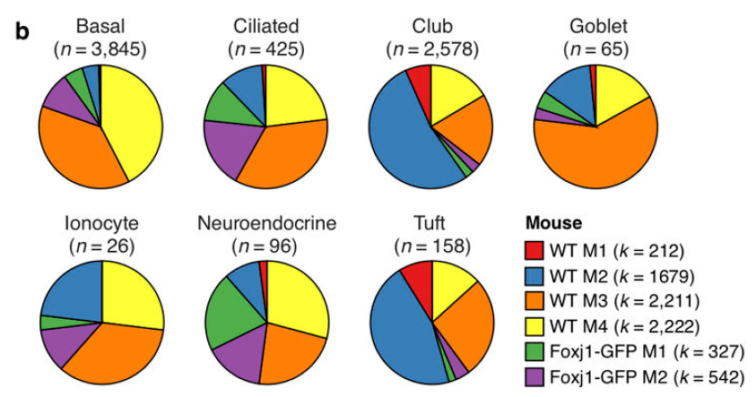
Correlazione tra nuovi tipi cellulari e malattie
Ogni cluster corrispondeva a tipi cellulari epiteliali abbondanti noti (basali, a clava, ciliate) o rari (a ciuffo, cellule neuroendocrine, caliciforme mucipara), ad eccezione di un ulteriore cluster che conteneva cellule con profili di espressione simili a quelli di ionociti trovati nella pelle di Xenopus e zebrafish.

Slide 11
Correlazione tra nuovi tipi cellulari e malattie
In seguito sono stati identificati i marcatori e fattori di trascrizione (TF) specifici per ogni tipo di cellula. Tra questi troviamo Ascl1, Ascl2 e Ascl3, associati al segnale di Notch, numerosi nelle cellule neuroendocrine solitarie (rare), nelle tuft cells e negli ionociti. Altri come Cdhr3 (cellule ciliate) e Rgs13 (tuft cellule) sono geni associati all'asma.
Cdhr3 codifica un recettore per i rinovirus ed è associato ad acutizzazioni asmatiche nell'infanzia;
Rgs13 è associato sia all’asma che alla degranulazione delle cellule mastocitarie mediate da IgE16. La sua espressione nelle tuft cells indica il loro coinvolgimento nell'infiammazione asmatica.

Slide 12
Correlazione tra nuovi tipi cellulari e malattie
Un’altra patologia è la metaplasia mucosa, caratterizzata da un eccesso di cellule caliciformi mucipare, ed è più evidente nell'epitelio tracheale murino distale rispetto a quello prossimale a seguito dell'esposizione agli allergeni.
Dei 105 geni differenzialmente espressi tra le cellule club distali e prossimali, Muc5b, Notch2 e Il13ra1 sono maggiormente espressi nelle zone distali e svolgono un ruolo nella metaplasia mucosa. Infatti tale patologia studiata in epiteli in coltura ed indotta da Il13 ha portato ad una maggiore differenziazione delle cellule caliciformi nell'epitelio distale.

Slide 13
UNA NUOVA POPOLAZIONE CELLULARE ORGANIZZATA IN “HILLOCKS”
Morfologicamente, le hillocks sono state descritte nella trachea del topo come strutture distinte con un'architettura epiteliale stratificata, prive di cellule ciliate e caratterizzate dall'espressione di Krt4 e Krt13.
Si è visto che queste cellule hanno un elevato turnover ed esprimono mediatori dell’adesione cellulare, marcatori delle cellule epiteliali squamose e geni associati all’immunomodulazione e all’asma.

Slide 14
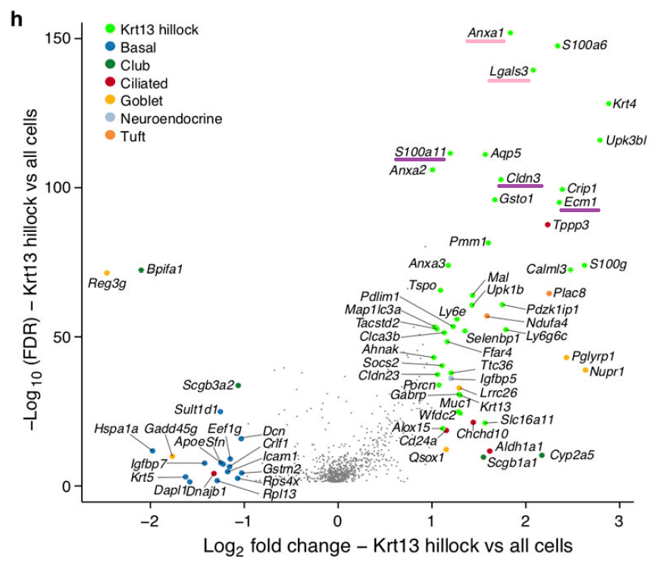
Una nuova popolazione cellulare organizzata in “hillocks”
Nell’immagine sulla sinistra vediamo i vari geni espressi nelle varie tipologie di cellule presenti nell’epitelio tracheale.
Evidenziati in viola troviamo i marcatori delle cellule epiteliali squamose (Ecm1, S100a11 e Cldn3) e in rosa i geni associati all’immunomodulazione e all’asma (Lgals3 e Anxa1) espressi nelle hillocks.

Slide 15
Una nuova popolazione cellulare organizzata in “hillocks”
L’alto turnover è stato evidenziato tramite la somministrazione di EdU (5-etinil-2’-deossiurididina), un analogo della timina che viene incorporato nel DNA delle cellule che si dividono.

Slide 16
Una nuova popolazione cellulare organizzata in “hillocks”
Krt8 è espresso sia dalle cellule basali, sia dalle cellule delle hillocks, mentre Krt13 è specifico solamente delle zone hillocks e la sua rilevazione permette di discriminare le cellule delle hillocks dalle cellule dell’epitelio.

Slide 17
STUDIO DEL DIFFERENZIAMENTO CELLULARE TRAMITE PULSE-SEQ
Sono stati generati topi inducibili Krt5-CreER/LSL-mT/mG per etichettare le cellule basali e la loro progenie con EGFP localizzata in membrana (mG), mentre tdTomato (mT) si localizza sulla membrana delle cellule non marcate con la proteina fluorescente usata per il lignaggio. Dopo l’induzione del tamoxifene, sono state profilate 66.265 cellule mediante scRNA-seq ai giorni 0, 30 e 60. Con questa analisi sono stati evidenziati i sette tipi di cellule epiteliali ed una popolazione di cellule proliferanti, prevalentemente basali.

Slide 18
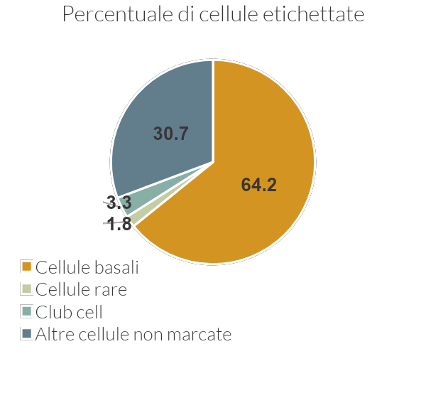
Studio del differenziamento cellulare tramite Pulse-Seq
Per ogni tipo cellulare, è stata calcolata la frazione di cellule etichettate ai tre diversi tempi.
La maggior parte delle cellule marcate inizialmente erano basali (64,2%), mentre le cellule rare e le club cells marcate erano poche. Quest’ultime rappresentavano una piccola porzione di cellule di transizione destinate a differenziarsi.

Slide 19
Studio del differenziamento cellulare tramite Pulse-Seq
La frazione di cellule basali è rimasta invariata nel tempo, rispettando il concetto di autorinnovamento, mentre le frazioni di tuft cells, di cellule NE e ionociti sono aumentate, coerentemente col turnover cellulare.

Slide 20
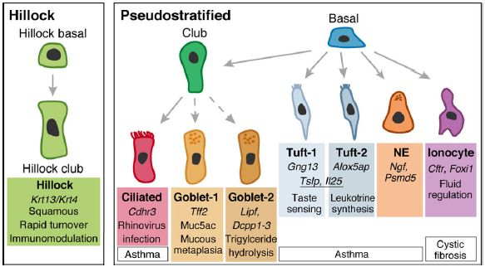
Studio del differenziamento cellulare tramite Pulse-Seq
Il monitoraggio della marcatura dei vari tipi cellulari nel tempo ha permesso di dimostrare che sia le cellule rare, sia le club cells derivano dalle cellule basali.
Le cellule caliciformi e ciliate sono risultate anch’esse etichettate, ma ad un tasso inferiore rispetto alle cellule rare, in quanto le basali producono prima le cellule club che poi a loro volta si differenziano.

Slide 21
SOTTOINSIEMI DISTINTI DI TUFT CELLS E CELLULE CALICIFORMI
Le tuft cells esprimono numerosi geni che codificano per GPCR (recettori accoppiati alle proteine G), recettori del gusto e allarmine che avviano l’immunità di tipo 2. Sulla base di queste conoscenze, le tuft cells sono state ri-suddivise in 3 sottogruppi di cellule: immature, di tipo 1 (geni associati alla trasduzione del gusto) e di tipo 2 (biosintesi leucotrieni, mediatori dell’infiammazione).

Slide 22
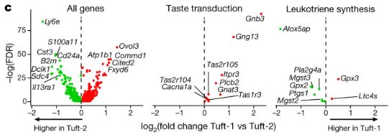
Sottoinsiemi distinti di tuft cells e cellule caliciformi

Slide 23
Sottoinsiemi distinti di tuft cells e cellule caliciformi
Le cellule caliciformi esprimono preferenzialmente Gp2, un marcatore associato all’immunità della mucosa intestinale. Le cellule caliciformi sono state suddivise in tre sottoinsiemi (immature, di tipo 1 e di tipo 2) sulla base dei geni espressi. Le cellule di tipo 1 esprimono geni che codificano per proteine chiave della mucosa e regolatori secretori (Tff2), mentre quelle di tipo 2 esprimono geni che codificano per una proteina che aggrega i batteri e una lipasi gastrica (Lipf).

Slide 24
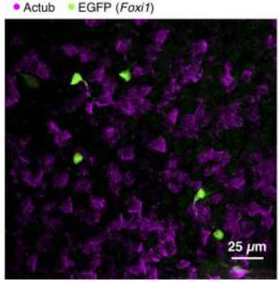
IONOCITI POLMONARI IN TOPI Foxi1+
Gli ionociti sono stati definiti come una nuova popolazione cellulare in vivo grazie alla creazione di topi transgenici Foxi1-EGFP e all’immunoreattività anti-Foxi1. Rappresentano meno dell’1% delle cellule epiteliali tracheali: sono stati rilevati 1.038 +/- 501 ionociti nell’epitelio superficiale di ogni trachea analizzata. L’immagine mostra la scarsa distribuzione degli ionociti (marcati con EGFP) fra le cellule ciliate (Actub).

Slide 25
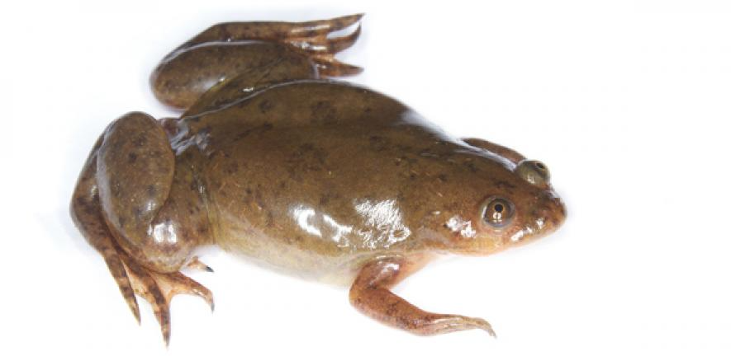
Ionociti polmonari in topi Foxi1+
Gli ionociti polmonari esprimono i geni che codificano per due subunità della V-ATPasi, una pompa protonica la cui espressione è sotto il controllo di Foxi1. Il profilo di queste cellule assomiglia a quello degli ionociti già identificati a livello della pelle di Xenopus (rana) e Zebra-fish (pesce). In questi animali, lo ionocita è responsabile della regolazione dell’osmolarità corporea, in quanto si verifica una continua perdita di sali e liquidi per via del gradiente di concentrazione che si viene a creare fra l’acqua e il loro corpo, grazie alle numerose proteine di cui è dotato in grado di trasportare sodio, cloro e calcio.

Slide 26
IONOCITI POLMONARI MURINI ESPRIMONO Cftr
Sorprendentemente è emerso che gli ionociti esprimono specificatamente il gene regolatore della conduttanza transmembrana della fibrosi cistica (Cftr). Gli ionociti rappresentano solamente lo 0,42% delle cellule profilate da scRNA-seq, ma esprimono il 54,4% di tutti i Cftr trascritti e rilevati. Per fare un confronto, le cellule ciliate (molto più abbondanti degli ionociti) esprimono solo l’1,5% dei Cftr trascritti.

Slide 27
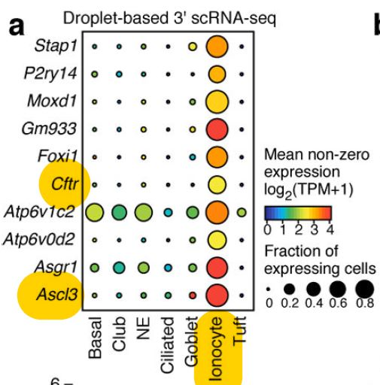
Ionociti polmonari murini esprimono Cftr
Nell’immagine sono rappresentati i livelli d’espressione di vari marcatori tipici degli ionociti nei diversi tipi di cellule epiteliali: in particolare, abbiamo evidenziato l’elevata espressione di CFTR da parte degli ionociti rispetto a tutte le altre cellule dell’epitelio tracheale.
L’elevata espressione di Cftr da parte degli ionociti è stata confermata anche con il loro l’arricchimento tramite qRT-PCR.

Slide 28
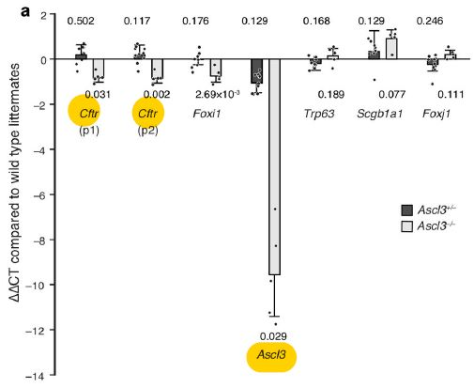
Ionociti polmonari murini esprimono Cftr
Con l’utilizzo di topi knockout per Foxi1 è stato dimostrato come Foxi1 sia necessario per l’espressione di Ascl3 e di Cftr da parte degli ionociti. Ascl3 è un fattore trascrizionale ed è stato osservato che in topi knockout per Ascl3 si assiste ad una moderata riduzione di Foxi1 e Cftr. L’importanza di Foxi1 nell’espressione di Cftr è stata dimostrata anche nei furetti: l’attivazione trascrizionale di Foxi1 ha portato ad un aumento dell’espressione epiteliale di Cftr.
Silenziando un solo allele Ascl3 i livelli di Foxi1 e CFTR diminuiscono, ma la diminuzione diventa più drastica quando vengono silenziati entrambi gli alleli Ascl3.

Slide 29
IONOCITI E FIBROSI CISTICA
La fibrosi cistica è caratterizzata da un’aumentata viscosità del muco. Nei topi Foxi1 knockout (e quindi con un livello d’espressione di Cftr ridotto) è stato rilevato un aumento della viscosità del muco delle vie aeree, accompagnato da un aumento della frequenza del battito ciliare.
Gli ionociti esprimono inoltre la Cochlin, una proteina secreta che conferisce attività antibatterica contro i due agenti patogeni più comuni nelle infezioni polmonari dei pazienti affetti da fibrosi cistica

Slide 30
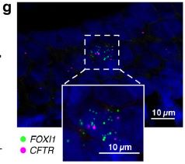
IONOCITI POLMONARI UMANI
Gli ionociti polmonari umani sono la principale fonte di Cftr nell'epitelio delle vie aeree.
Gli ionociti umani costituiscono lo 0,5-1,5% delle cellule epiteliali delle vie aeree conduttrici ed esprimono specificamente Foxi1, Ascl3 e Cftr. Cftr viene espresso poi a bassi livelli dalle cellule basali e secretorie sparse.
Le rare cellule Foxi1+ e Cftr+ sono state rilevate nei bronchi
umani grazie all'ibridazione in situ fluorescente a RNA.

